Slide 1
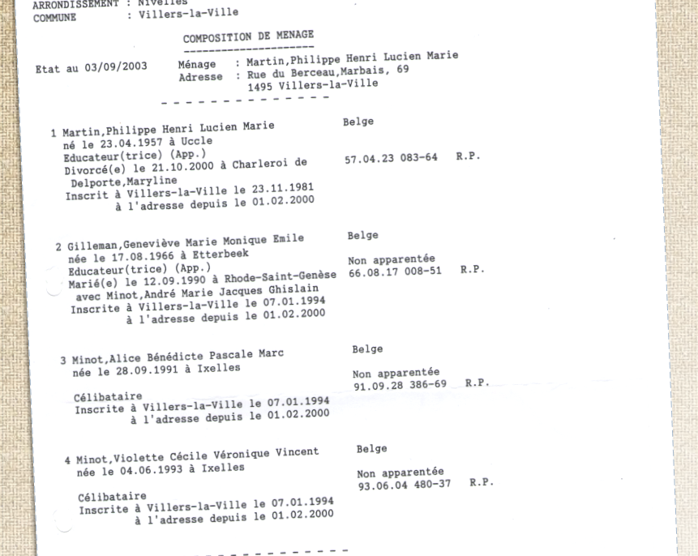
Observation du document : page 24
c
beau-père
c
mère
père (biologique)
c
c
sœurs

Slide 2
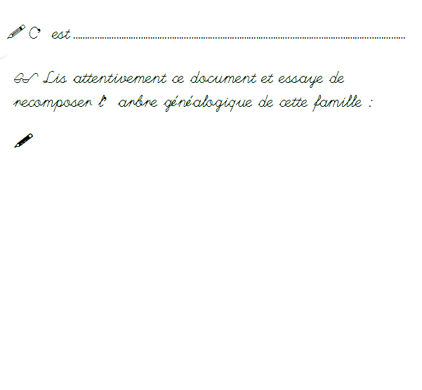
une composition de ménage.
Philippe MARTIN (beau-père)
Geneviève GILLEMAN (mère biologique)
/
André MINOT (père biologique)
+
Alice MINOT (fille)
Violette MINOT (père biologique)

